Slide 1

Prof Dr Behcet Coşar
Gazi Üniversitesi Tıp Fakültesi
Ruh Sağlığı ve Hastalıkları AD
Konsültasyon Liyezon Psikiyatri Bilim Dalı
18 Mayıs 2012 ANKARA

Slide 2
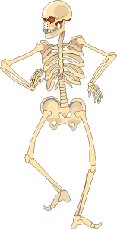
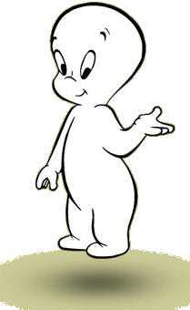
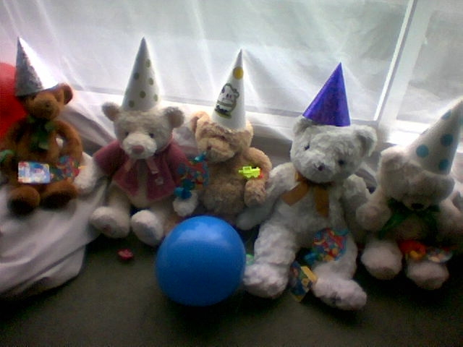
İNSAN
3 boyutu var
1) Fiziksel
2) Ruhsal
3) Sosyal

Slide 3
Ruh – Beden İlişkisi
Korkunca sapsarı kesilme
Utanınca yüzümüzün kızarması
Heyecanlanınca kalbimizin çarpması, ellerimizin titremesi

Slide 4
KRONİK FİZİKSEL HASTALIK
Felaket
Korkutucu
Dünyanın sonu
Yaşam bitti
KRİZ!!!!!

Slide 5
HASTA
Tedavi ekibinin gerçek sizi görmediğini, duygularınızı anlayamadığını, kendi bildiğini yaptığını fark etmek çok korkunç bir duygu. Görünmez olduğumu düşünmeye başlayacağım
(R.D.Laing, The Divided Self)

Slide 6

DOKTOR
Bir başkasını sevmek için, sanki içindeymişim gibi onu ve dünyasını anlayabilmeliyim. Dünyasının ona nasıl göründüğünü ve kendini nasıl gördüğünü onun gözleriyle görebilmeliyim. Ona durup dışardan bakacağıma, yaşamın onun için ne anlama geldiğini “içerden” duyumsamak için dünyasına “girip” orada, onunla birlikte olabilmeliyim
(Bolton, 1979)

Slide 7
FİZİKSEL HASTALIKLAR
Empati gerektirir

Slide 8
FİZİKSEL HASTALIKLARDA RUHSAL BOZUKLUKLARIN GÖRÜLME SIKLIĞI
Ağır fiziksel hastalık nedeniyle yatarak tedavi görenler arasında: %23-39
Ayaktan fiziksel hastalık nedeniyle tedavi görenler arasında: %15
Özellikle yatarak tedavi gören hematolojik hastalıklarda bu oran çok daha yüksektir

Slide 9
FİZİKSEL HASTALIĞA
RUHSAL TEPKİ DÖNEMLERİ
Başlangıç şoku ve inkar
Öfke
Pazarlık
Çöküntü
Kabullenme ve uyum

Slide 10
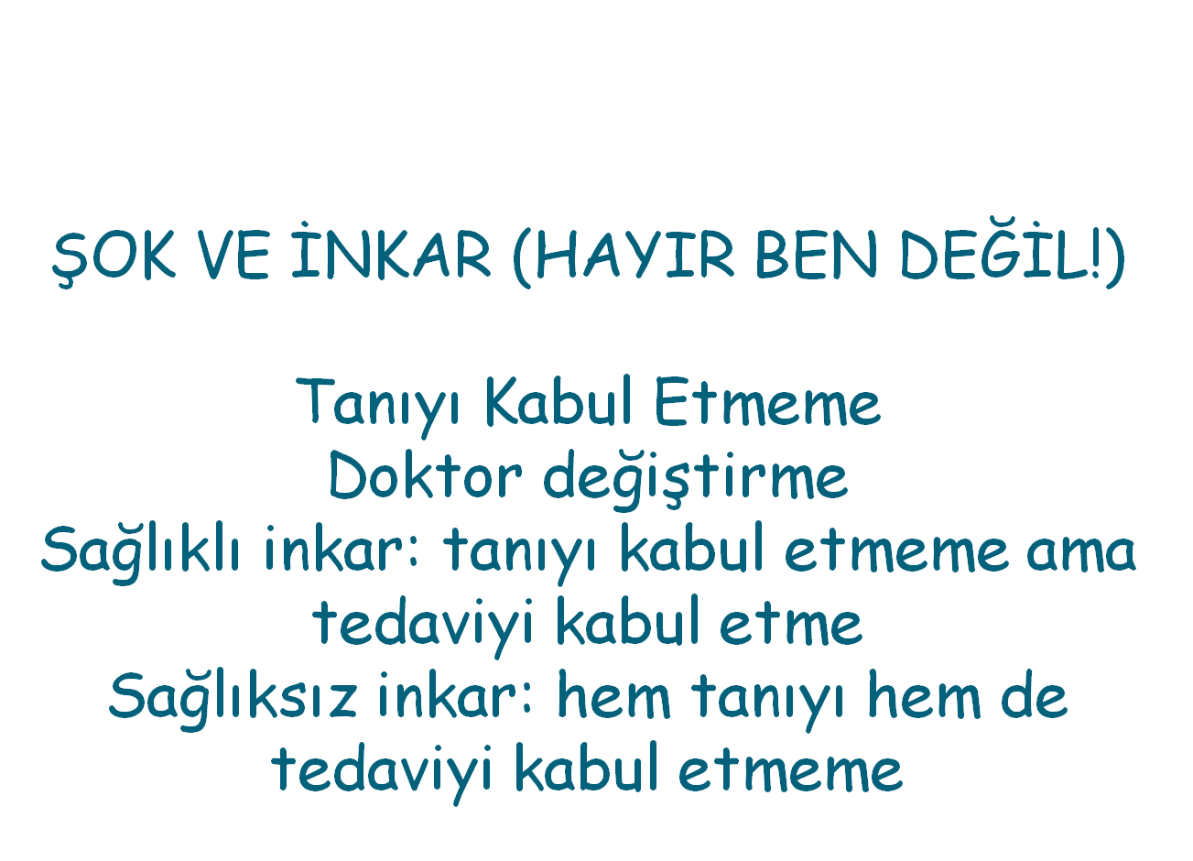

Slide 11
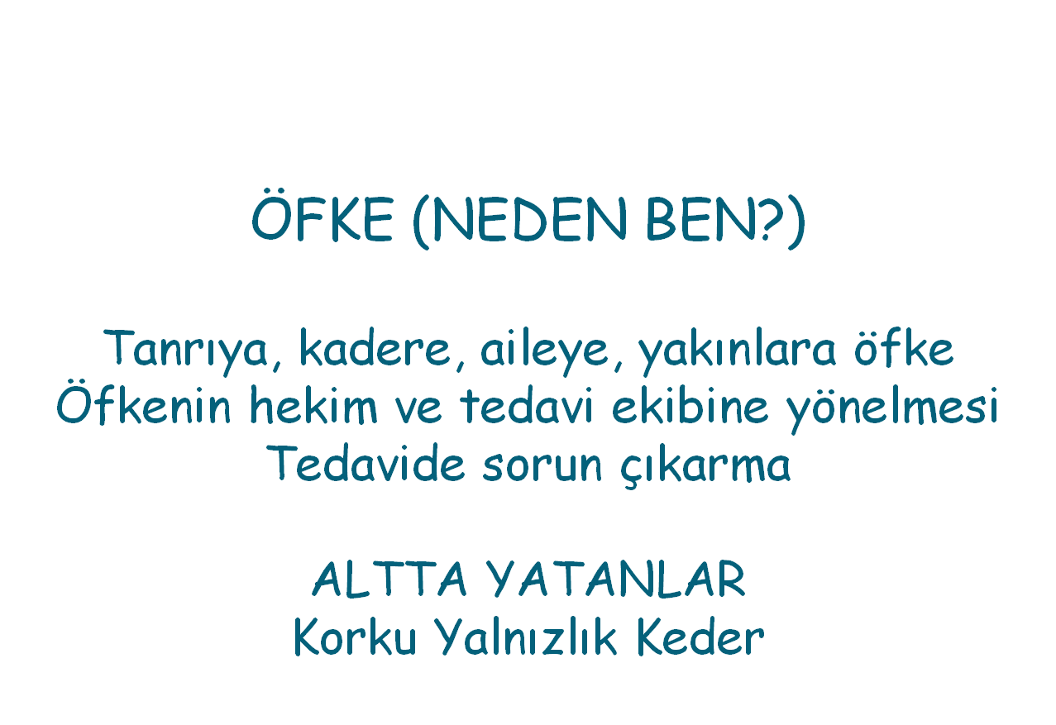

Slide 12
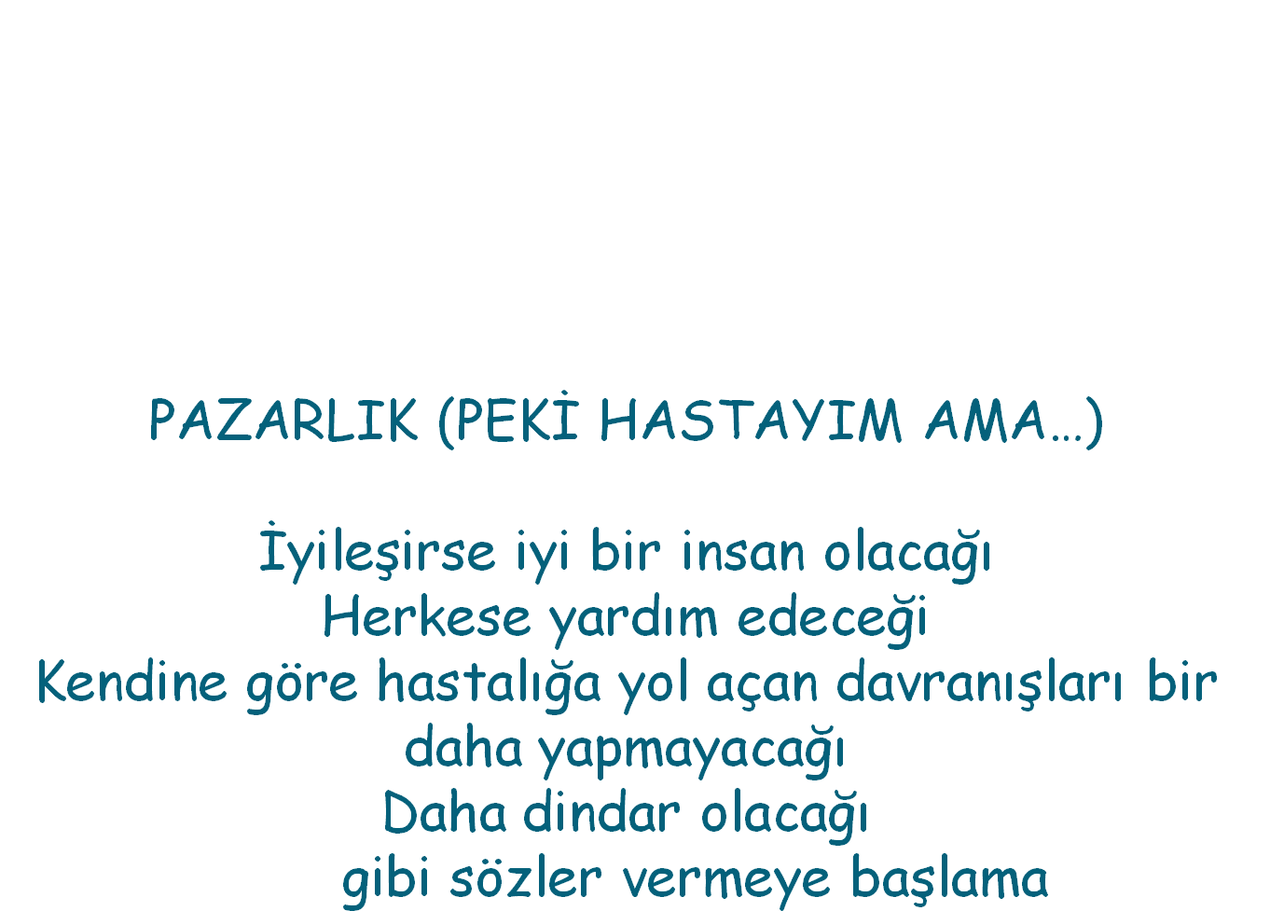

Slide 13
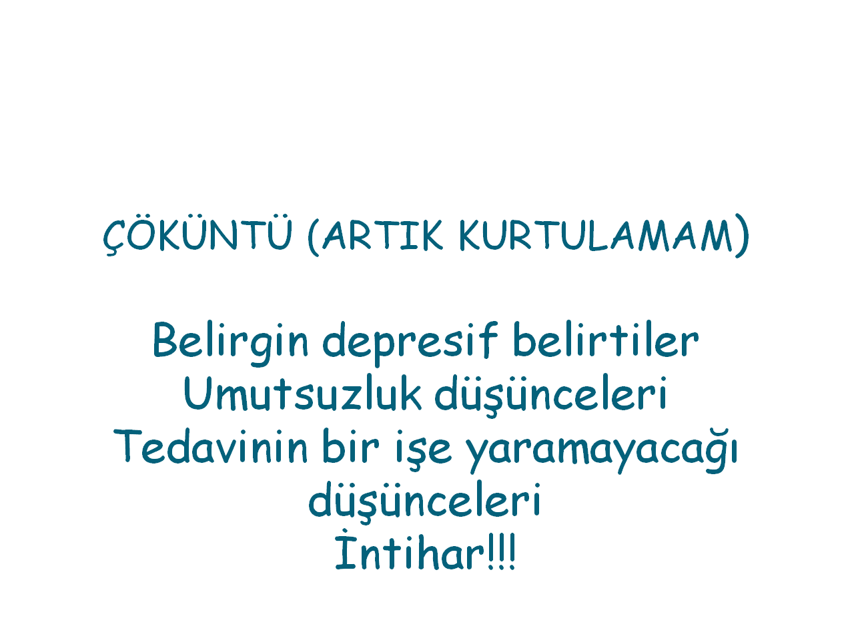

Slide 14
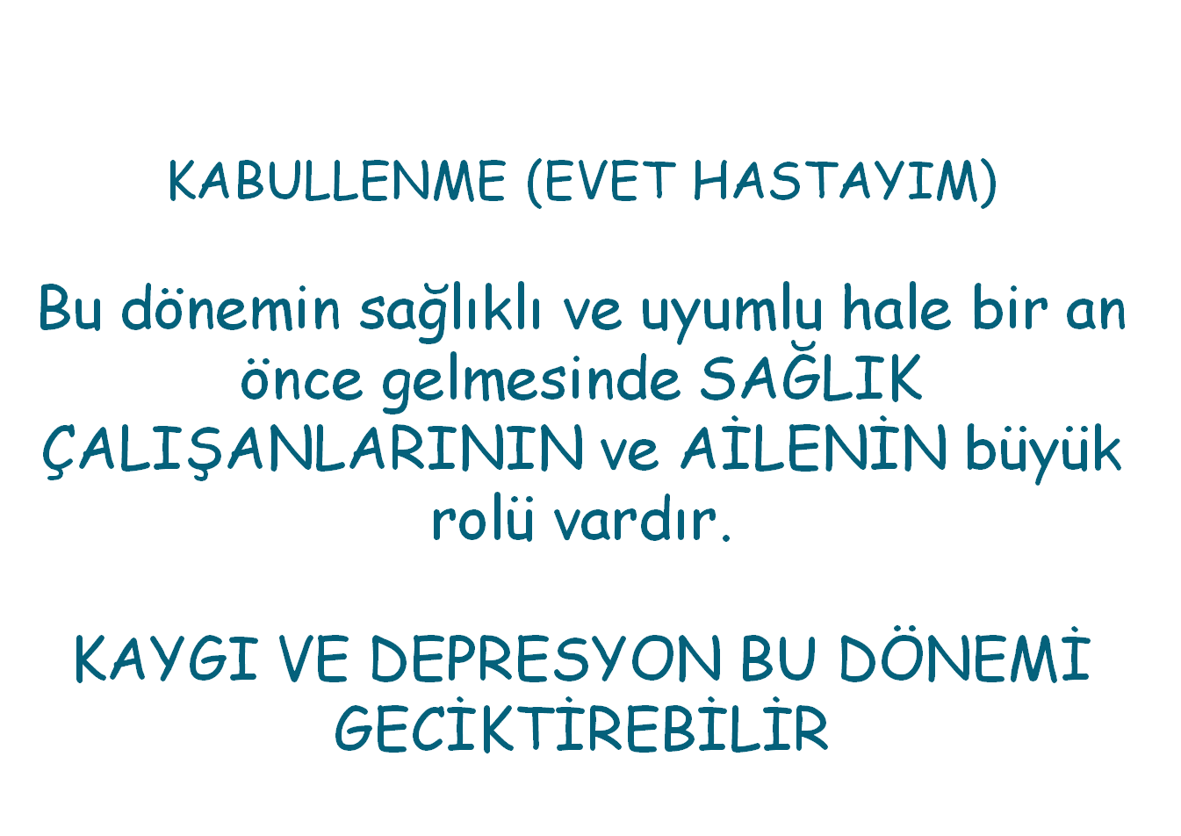

Slide 15
Kanserin getirdikleri
“Sosyal izolasyon”
“Sosyal aktivitelerde ve çevrede kayıp”
Yorgunluk
İştahsızlık, bulantı, kusma
İsteksizlik
Sık hastaneye gitmek zorunda kalmak
Diğer hastaların durumları karşısında verilen tepkiler
“Başkalarına bağımlı yaşamak”

Slide 16
HASTALIĞA KARŞI TEPKİLER
Sevgi ve beğeni kaybı korkusu
Bedensel işlevlerde kayıp korkusu
Bedensel bütünlüğün kaybı korkusu**
Bağımsızlığını yitirme korkusu**********
Aile içi güç ve rolü yitirme korkusu
Maddi kayıp korkusu
Çevre ilişkilerinin kaybı korkusu
Utanma duygularının artması

Slide 17
Etiketlenme (Stigmatizasyon)
Sakat
Yetersiz
Zavallı
Hasta
Sıkıcı
Bulaşıcı mı????
Yaklaşmayın, Kaçın!!!

Slide 18
HEMATOLOJİK KANSERLERİN BAŞLANGIÇTA DİĞER KANSERLERDEN FARKI
Meme
Kolon
Mide
Karaciğer vb
Tüm bedenin hasta hissedilmesi

Slide 19
Bireyin uyumunu zorlaştıran 4 farklı aile tipi:
1)aşırı koruyucu ve aşırı kaygılı aile
2)aşırı hoşgörülü ve teslimiyetçi aile
3)mükemmeliyetçi ve denetleyici aile
4)ilgisiz ve reddedici aile

Slide 20
Bireyin uyumunun en iyi olabileceği aileler
İlişkilerde dengeli
Duyguların serbestçe ifadesine fırsat veren
Çatışmaların az olduğu
İşbirliğini fazla olduğu aileler

Slide 21
KANSER
AİLE HASTALIĞI

Slide 22
GÜNAH KEÇİSİ

Slide 23
HEMATOLOJİK KANSER
Başkalarına bağımlılık fazla
Hasta ve aile için en önemli stres verici yanlardan biri
KAN BULMAK

Slide 24
OLMAZSA OLMAZ!!!!!!!!!
Hem hasta hem aile bireyleri için psikiyatrik destek

Slide 25
Neler Yapılır?
Bireysel görüşme
Aile görüşmeleri
Stresle başa çıkma yöntemleri
Remisyon dönemlerinde grup terapileri (hematolojik kanserlerde sıkıntılı)
İlaç tedavileri

Slide 26
TEŞEKKÜRLER

